Slide 1
Практичне заняття
“ Ожиріння”
Одеський національний медичний університет
Кафедра внутрішньої медицини №1

Slide 2
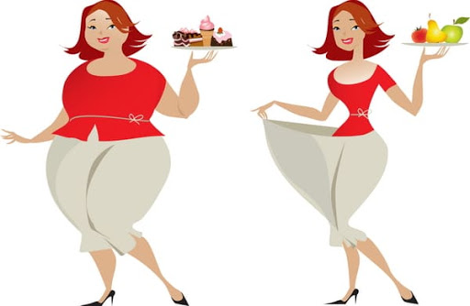
Ожирiння
ОЖИРIННЯ – надлишкове вiдкладання жирової тканини в пiдшкiрній клiтковині та інших тканинах організму, зумовлене порушенням обмiну речовин.
Проблема ожиріння в тому, що воно приймає розміри світової катастрофи і дуже часто являється добровільним

Slide 3
Етіологія
Етіологія:
- спадковiсть;
- переїдання;
споживання основної частини добового рацiону ввечері
та на нiч;
- гiподiнамiя;
- зниження функції статевих органiв;
- гiпофункція щитоподiбної залози, гіпоталамо-гiпофiзарні розлади;
- вживання деяких медикаментiв – антидепресантiв, ГКС, В-адреноблокаторів, інсуліну;
-соціально-економічні фактори (неприйняття ожиріння жінками з підвищенням соціального статусу - треба їсти, щоб жити,
а не жити, щоб їсти)
-психологічні фактори;
-травми мозку (особливо гіпоталамусу).

Slide 4
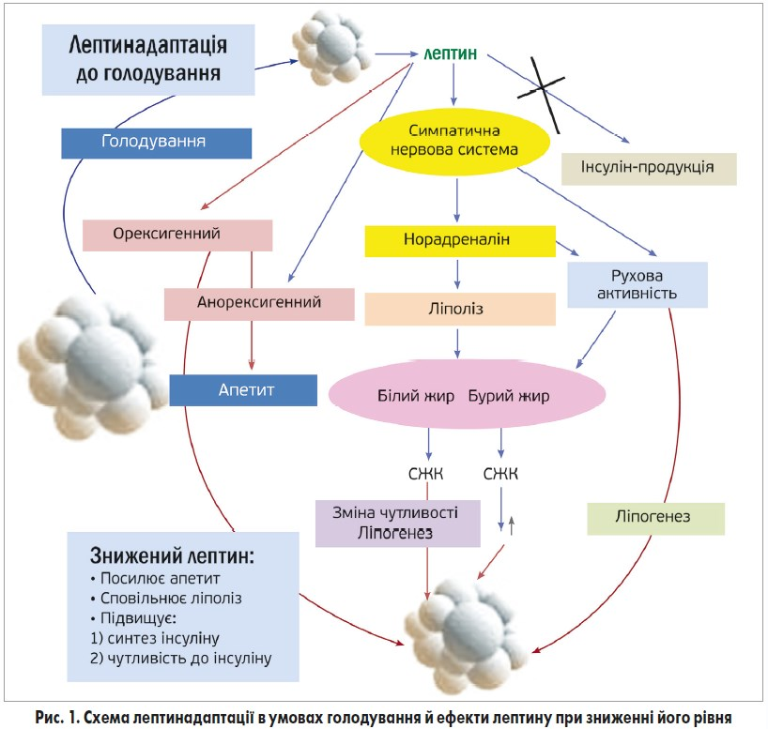

Slide 5
Класифiкацiя
По етіології | По ступені ожиріння
1-аліментарно-конституційне ожиріння( до 70%випадків, має сімейний характер); 2-гіпоталамо-гіпофізарне ожиріння; 3-ендокринно-обміннне ожиріння; 4-церебральне ожиріння. | 1 ступень – ІМТ вище на 25-30; 2 ступень – ІМТ вище на 30-40; 3 ступень – ІМТ вище 40; Індекс маси тіла (ІМТ) обчислюється за формулою Герроу: Норма по Герроу: 20-25
маса тіла в кг
(зріст в м) кв.

Slide 6
Клiника ожиріння
Скарги:
* посилений апетит,
* задишка,
* млявiсть, сонливiсть, пiтливiсть,
* зниження працездатностi, закрепи,
* порушення менструального циклу,
* бiль у суглобах пiд час фiзичного навантаження.
Обєктивно:
* пацiєнти зi збiльшеною масою тiла,
жир в дiлянцi живота, сiдниц, стегон, стриї на
рiзних дiлянках тiла,
* артерiальна гiпертензiя.

Slide 7
Ускладнення ожирiння
* Гiпертензiя;
* Стенокардiя;
* Iнфаркт мiокарда;
* Подагра;
* Цукровий дiабет;
* Метаболiчний синдром (синдром великої
кількості-ізобілія: всього багато, а здоровя
мало)- відношення обєму талії до об’єму сідниць
у чоловіків більше- 0,95; у жінок-більше 0,85;
* Деформирующий остеоартроз.

Slide 8
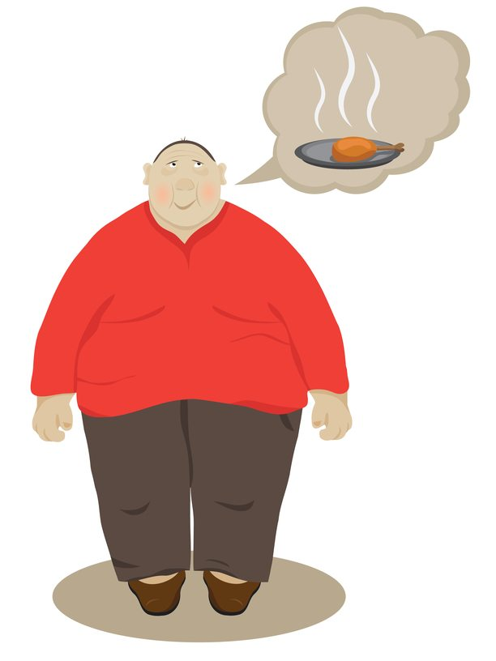
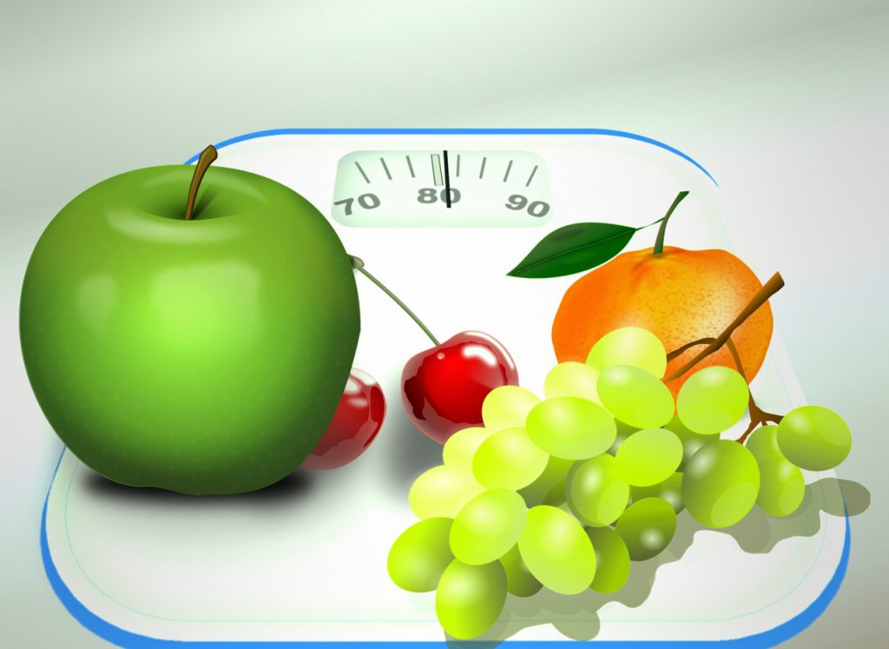
Лiкування
Консервативне немедикаментозне:
1. Диєта низькокалорiйна;
2. Обмежування рiдини, солi;
3. Розвантажувальнi днi 1-2 раза на тиждень;
4. Фiзичнi навантаження;
5. Воднi процедури.

Slide 9
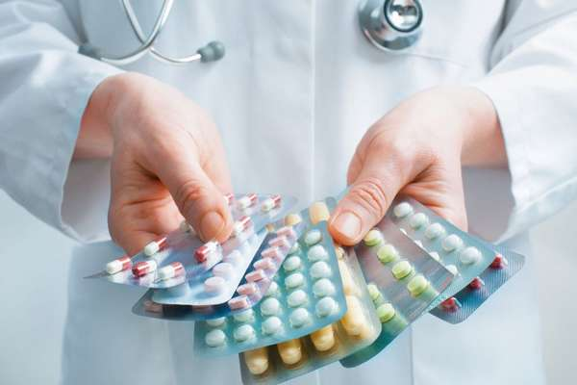
Лiкування
Консервативне медикаментозне:
1. Знижуючі апетит: аноректики-дезапімон;
2. Зменшуючі всмоктування жирів в кишковику-
ксенікал (орлістат), мерідіа, хітозан;
3. Блокатори ферментів, які розщеплюють складні
вуглеводи, жири-аскарбоза.

Slide 10
Лiкування
Оперативне:
1. Бандажування шлунку;
2. Зменшення розмірів шлунку
3. Формування шлунково-кишкового
анастомозу
4. Лікування основного захворювання

Slide 11
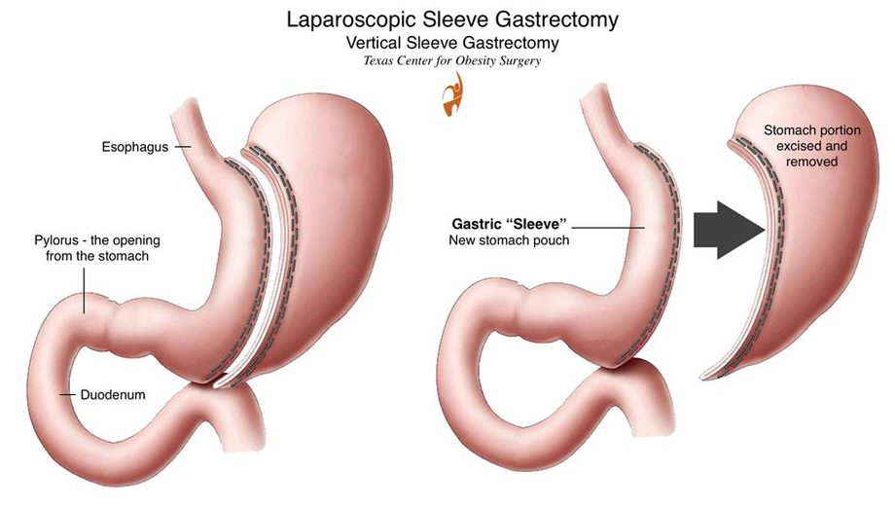

Slide 12
Профiлактика ожирiння
* Дотримування режиму
харчування;
* Виключення з рацiону
алкоголю, солодощiв,
легкозасвоюваних вуглеводів;
* Включення до рацiону
продуктiв моря, сиру,
рослинної олii;
* Дозоване фiзичне
навантаження;
* Формування з дитинства
пiдходів до здорового
способу життя і харчування.

Slide 13


